Slide 1
УПРАВЛЕНИЕ ОБРАЗОВАНИЯ АДМИНИСТРАЦИИ МУНИЦИПАЛЬНОГО ОБРАЗОВАНИЯ «ГУСЕВСКИЙ ГОРОДСКОЙ ОКРУГ» МУНИЦИПАЛЬНОЕ АВТОНОМНОЕ ДОШКОЛЬНОЕ ОБРАЗОВАТЕЛЬНОЕ УЧРЕЖДЕНИЕ «ДЕТСКИЙ САД № 11 ЦЕНТРА РАЗВИТИЯ РЕБЕНКА» Конспект организации образовательной деятельности по повышению качества оздоровительных мероприятий в ДОУ за счет внедрения в образовательный процесс здоровье сберегающих технологий ОО «Физическая культура» Подготовительная группа ПОДГОТОВИЛ: ИНСТРУКТОР ПО ФИЗИЧЕСКОЙ КУЛЬТУРЕ: СЕРЁЖЕЧКИНА МАРИЯ ЕВГЕНЬЕВНА

Slide 2
Тема: «Упражнять детей в беге змейкой; в сохранении устойчивого равновесия – комплекс ОРУ с балансировочными подушками; в прыжках через препятствия. Повторить подвижную игру «Ловишки с приседаниями».

Slide 3
Цель: - совершенствовать различные виды ходьбы, формируя правильную осанку и развивая общую координацию движений.

Slide 4
ЗАДАЧИ: - отрабатывать навык приземления на полусогнутые ноги в прыжках на двух ногах; - развивать координацию движений в упражнениях на равновесие; - развивать быстроту, ловкость, силу, выносливость; - воспитывать дружелюбие, уважение друг к другу; - приучать детей быть внимательными к своему здоровью.

Slide 5
Вводная часть
Построение
Корригирующая ходьба
Легкий бег
Подскоки
Восстановление дыхания

Slide 6
Основная часть комплекс ОРУ с балансировочными подушками

Slide 7
Ползание по гимнастической скамейке (упражнение «Улитка»)

Slide 8
Прыжки на двух ногах через препятствия с активным махом рук

Slide 9
Пролезание под дугу с опорой на локти и колени

Slide 10
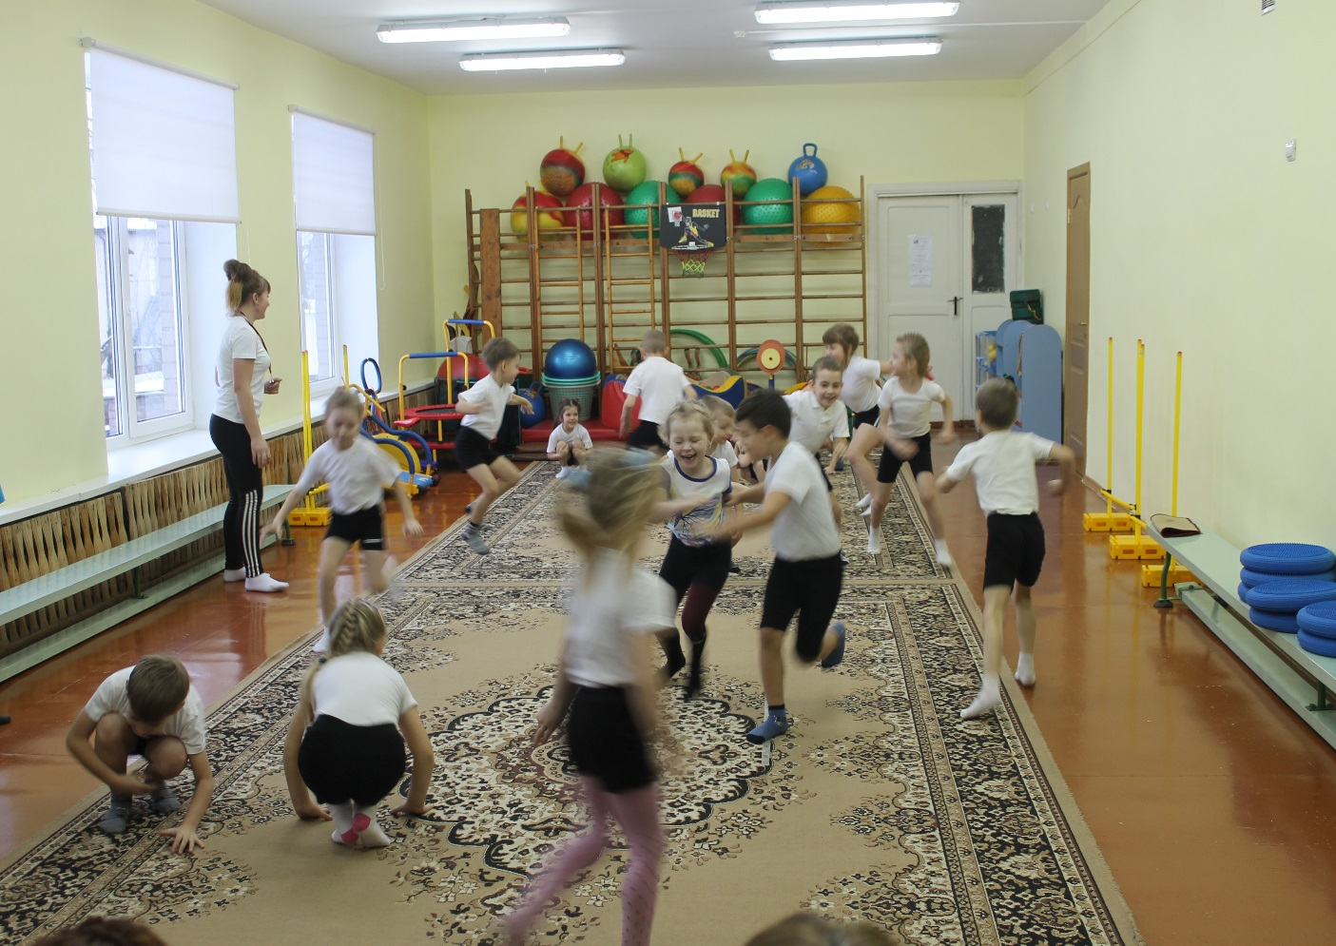
Подвижная игра «Ловишки с приседаниями»

Slide 11
Заключительная часть
Ходьба в колонне по одному. По свистку выполнить поворот на 360 градусов.
Подведение итогов.

